Slide 1
DÜNYAMIZIN ŞEKLİ
GEOİT
23°27´
TÜRKİYE
KYK DE YER ALIR
KUZEY YARIM KÜRE(KYK)
GÜNEY YARIM KÜRE (GYK)
EKVATOR
AYDINLANMA ÇEMBERİ

Slide 2
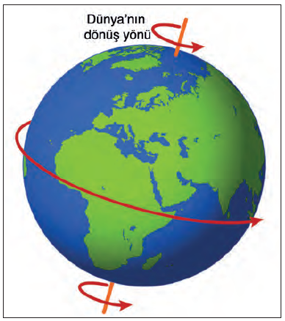
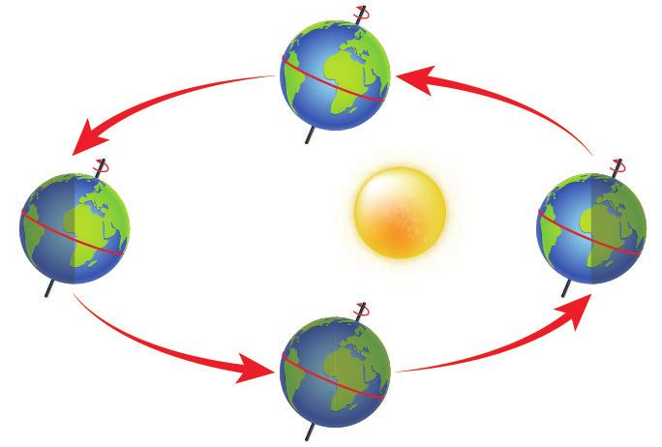
MEVSİMLERİN OLUŞUMU
DÖNME
DOLANMA
DÜNYAMIZIN VE
HAREKETİ OLMAK ÜZERE İKİ HAREKETİ VARDIR.
KENDİ EKSENİNDE
DÖNMESİ
GÜNEŞİN ÇEVRESİNDE
DOLANMASI
Halil KOZANHAN
GECE- GÜNDÜZ
MEVSİMLER
1 GÜN
1 YIL
GÜNLÜK SICAKLIK
FARKI
YILLIK SICAKLIK
FARKI

Slide 3
İLKBAHAR
21 MART
EKİNOKS
GECE GÜNDÜZ
EŞİTLİĞİ
GÜN DÖNÜMÜ
KYK
KYK- EN UZUN GÜNDÜZ
GYK- EN KISA GÜNDÜZ
NİSAN
GYK
ŞUBAT
GÜN DÖNÜMÜ
MAYIS
SONBAHAR
KYK- EN UZUN GECE
GYK- EN KISA GECE
21 HAZİRAN
OCAK
YAZ
147 MİLYON KM
21 ARALIK
Halil KOZANHAN
KIŞ
KYK
KYK
GYK
GYK
KIŞ
YAZ
152 MİLYON KM
TEMMUZ
AĞUSTOS
SONBAHAR
KASIM
KYK
EKİM
 | KYK | GYK
21 MART- 20 HAZİRAN
21 HAZİRAN-22 EYLÜL
23 EYLÜL- 20 ARALIK
21 ARALIK- 20 MART
GYK
İLKBAHAR
İLKB.
SONB.
YAZ
23 EYLÜL
EKİNOKS
KIŞ
GECE GÜNDÜZ
EŞİTLİĞİ
SONB.
İLKB.
KIŞ
YAZ

Slide 4
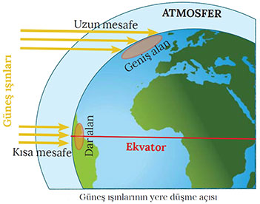
IŞINLAR HİÇ BİR ZAMAN DİK GELMEZ
(21 HAZİRAN) IŞINLAR 1 DEFA DİK GELİR
KYK
(21 MART) IŞINLAR 2 DEFA DİK GELİR
(23 EYLÜL)
(21 ARALIK) IŞINLAR 1 DEFA DİK GELİR
YENGEÇ DÖNENCESİ
IŞINLAR HİÇ BİR ZAMAN DİK GELMEZ
GYK
OĞLAK DÖNENCESİ
Halil KOZANHAN
GÜNEŞ IŞINLARININ GELİŞ AÇISI
DİK AÇI İLE
GELİRSE
EĞİK AÇI İLE
GELİRSE
DAR ALAN ISINIR
GENİŞ ALAN ISINIR
SICAKLIK FAZLA
SICAKLIK AZ
YAZ
KIŞ
SICAK
SOĞUK
GÜNDÜZLER UZUN
GECELER UZUN

Slide 5
23°27´
TÜRKİYE
KYK DE YER ALIR
KUZEY YARIM KÜRE(KYK)
Halil KOZANHAN
GÜNEY YARIM KÜRE (GYK)
EKVATOR
EKSEN EĞİKLİĞİ SONUCUNDA
1
MEVSİMLER OLUŞUR.
2
GÜNEŞ IŞINLARI FARKLI YARIM KÜRELERE FARKLI AÇILARLA GELİR.
3
GECE- GÜNDÜZ SÜRELERİ YIL İÇERİSİNDE DEĞİŞİKLİK GÖSTERİR.
4
GÖLGE BOYU YIL İÇERİSİNDE DEĞİŞİR.
5
KUZEY VE GÜNEY YARIM KÜRELERDE AYNI ANDA FARKLI MEVSİMLER OLUŞUR.

Slide 6
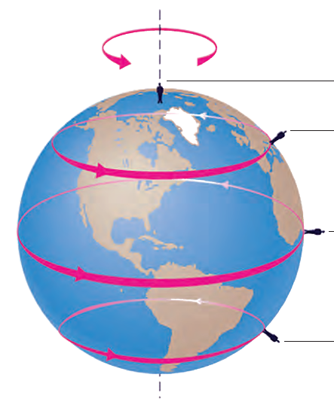
EKSEN EĞİKLİĞİ
OLMASAYDI
EKSEN EĞİKLİĞİ
DAHA AZ OLMASAYDI
EKSEN EĞİKLİĞİ
DAHA FAZLA OLMASAYDI
1
MEVSİMLER OLUŞMAZDI.
GÜNEŞ IŞINLARI YIL BOYUNCA SADECE EKVATORA DİK GELİRDİ.
DÜNYA GENELİNDE ILIMAN BİR İKLİM YAŞANIRDI.
YILLIK SICAKLIK FARKI OLUŞMAZDI.
TÜM DÜNYADA GECE-GÜNDÜZ EŞİTLİĞİ YAŞANIRDI.
BİTKİ VE HAYVAN TÜRÜ AZALIRDI.
1
BELİRGİN MEVSİM GEÇİŞLERİ GÖRÜLMEZDİ.
GECE- GÜNDÜZ ARASINDAKİ FARK AZALIRDI
YILLIK SICAKLIK FARKI AZALIRDI.
GÖLGE BOYU YIL İÇERİSİNDE DAHA AZ DEĞİŞİR.
1
GECE-GÜNDÜZ ARASINDAKİ FARK ARTARDI.
YILLIK SICAKLIK FARKI ARTARDI.
İKLİM GEÇİŞLERİ DAHA BELİRGİN OLURDU.
2
2
2
3
3
3
Halil KOZANHAN
4
4
5
6
MEVSİMLERİN OLUŞUM TEMEL SEBEBİ
DÜNYA’NIN
GÜNEŞ ÇEVRESİNDEKİ
HAREKETİDİR
EKSEN EĞİKLİĞİ

Slide 7
GECE:24 SAAT
GÜNDÜZ:24 SAAT
GECE:20 SAAT
GECE:4 SAAT
GÜNDÜZ:4 SAAT
GÜNDÜZ:20 SAAT
GECE:16 SAAT
GECE:8 SAAT
GÜNDÜZ:8 SAAT
GÜNDÜZ:16 SAAT
GECE:12 SAAT
GECE:12 SAAT
EKVATOR
EKVATOR
GÜNDÜZ:12 SAAT
GÜNDÜZ:12 SAAT
GECE:8 SAAT
GECE:16 SAAT
GÜNDÜZ:16 SAAT
GÜNDÜZ:8 SAAT
GECE:4 SAAT
GECE:20 SAAT
GÜNDÜZ:20 SAAT
GÜNDÜZ:4 SAAT
GÜNDÜZ:24 SAAT
GECE:24 SAAT
21 ARALIK
GECE:12 SAAT
21 HAZİRAN
GÜNDÜZ:12 SAAT
GECE:12 SAAT
GÜNDÜZ:12 SAAT
GECE:12 SAAT
GÜNDÜZ:12 SAAT
GECE:12 SAAT
EKVATOR
GÜNDÜZ:12 SAAT
GECE:12 SAAT
GÜNDÜZ:12 SAAT
GECE:12 SAAT
GECE:12 SAAT
GÜNDÜZ:12 SAAT
GÜNDÜZ:12 SAAT
21 MART ve 23 EYLÜL

Slide 8
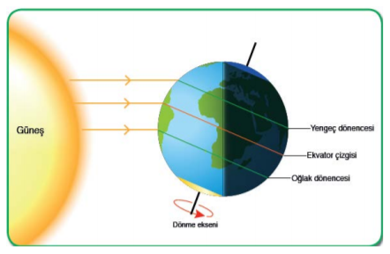
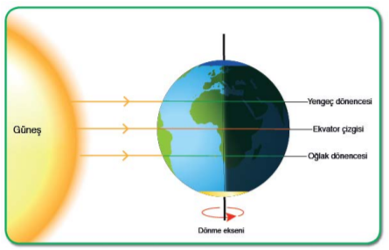
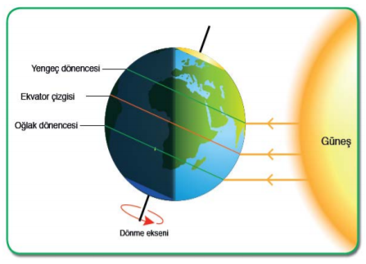
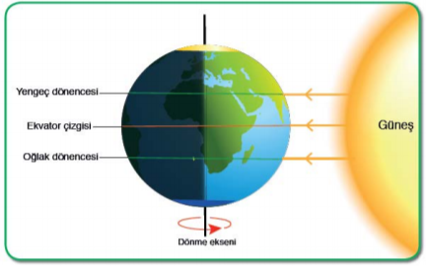
AYDINLANMA ALANI
21 ARALIK
21 MART
21 HAZİRAN
23 EYLÜL

Slide 9
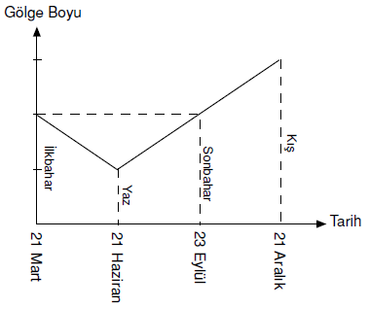
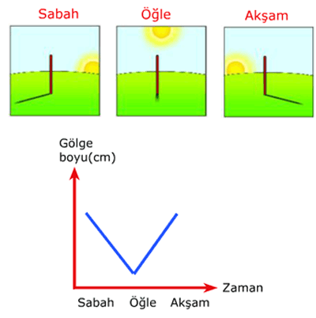
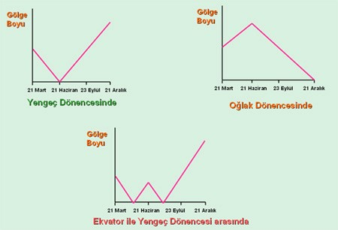
GÖLGE BOYU

Slide 10
 | 21 ARALIK | 21 MART | 21 HAZİRAN | 21 EYLÜL
KYK KUZEY YARIM KÜRE | KIŞ | İLKBAHAR | YAZ | SONBAHAR
 | EN UZUN GECE | GECE- GÜNDÜZ EŞİT | EN UZUN GÜNDÜZ | GECE- GÜNDÜZ EŞİT
 | EN KISA GÜNDÜZ |  | EN KISA GECE
 | GECELER KISALIR | GECELER KISALIR | GECELER UZAR | GECELER UZAR
 | GÜNDÜZLER UZAR | GÜNDÜZLER UZAR | GÜNDÜZLER KISALIR | GÜNDÜZLER KISALIR
 | OĞLAK DÖNENCESİ | EKVATOR | YENGEÇ DÖNENCESİ | EKVATOR
GYK GÜNEY YARIM KÜRE | YAZ | SONBAHAR | KIŞ | İLKBAHAR
 | EN UZUN GÜNDÜZ | GECE- GÜNDÜZ EŞİT | EN UZUN GECE | GECE- GÜNDÜZ EŞİT
 | EN KISA GECE |  | EN KISA GÜNDÜZ
 | GECELER UZAR | GECELER UZAR | GECELER KISALIR | GECELER KISALIR
 | GÜNDÜZLER KISALIR | GÜNDÜZLER KISALIR | GÜNDÜZLER UZAR | GÜNDÜZLER UZAR
 | OĞLAK DÖNENCESİ | EKVATOR | YENGEÇ DÖNENCESİ | EKVATOR
Halil KOZANHAN

Slide 11
 |  |  | KYK | GYK
1 | GÜNEŞİN GELİŞ AÇISI | 21 HAZİRAN
2 |  | 21 ARALIK
3 | GÖLGE BOYU | 21 HAZİRAN
4 |  | 21 ARALIK
DİK
EĞİK
EĞİK
DİK
KISA
UZUN
UZUN
KISA

Slide 12
A
GECE-GÜNDÜZ SÜRESİ
21 HAZİRAN
23 EYLÜL
21 ARALIK
21 MART
B
C
D
Halil KOZANHAN
A
B
C
D
A
B
C
D
A
B
C
D
A
B
C
D
GECE-GÜNDÜZ SÜRESİ
21 HAZİRAN
21 ARALIK
F
L
E
N
H
K
M
G
K L M N
E F G H

Slide 13
21 HAZİRAN GÜNEŞ IŞINLARI .............. ÜZERİNDEKİ …………………… DÖNENCESİNE DİK GELİR.
 | KYK | GYK
YAŞANAN MEVSİMLER
GÜNEŞİN GELİŞ AÇISI
GÖLGE BOYU
BİRİM ALANA DÜŞEN ENERJİ MİKTARI
GECE- GÜNDÜZ SÜRESİ
21 ARALIK GÜNEŞ IŞINLARI .............. ÜZERİNDEKİ …………………… DÖNENCESİNE DİK GELİR.
 | KYK | GYK
YAŞANAN MEVSİMLER
GÜNEŞİN GELİŞ AÇISI
GÖLGE BOYU
BİRİM ALANA DÜŞEN ENERJİ MİKTARI
GECE- GÜNDÜZ SÜRESİ
KYK YENGEÇ
GYK OĞLAK
YAZ KIŞ
KIŞ YAZ
DİK EĞİK
Halil KOZANHAN
EĞİK DİK
KISA UZUN
UZUN KISA
FAZLA AZ
AZ FAZLA
GÜNDÜZLER>GECELER
GECELER>GÜNDÜZLER
GECELER>GÜNDÜZLER
GÜNDÜZLER>GECELER
23 EYLÜL GÜNEŞ IŞINLARI ................... ÜZERİNE DİK GELİR.
 | KYK | GYK
YAŞANAN MEVSİMLER
GÜNEŞİN GELİŞ AÇISI
GÖLGE BOYU
BİRİM ALANA DÜŞEN ENERJİ MİKTARI
GECE- GÜNDÜZ SÜRESİ
21 MART GÜNEŞ IŞINLARI ................... ÜZERİNE DİK GELİR.
 | KYK | GYK
YAŞANAN MEVSİMLER
GÜNEŞİN GELİŞ AÇISI
GÖLGE BOYU
BİRİM ALANA DÜŞEN ENERJİ MİKTARI
GECE- GÜNDÜZ SÜRESİ
EKVATORA
EKVATORA
SONBAHAR İLKBAHAR
İLKBAHAR SONBAHAR
AYNI AYNI
AYNI AYNI
AYNI AYNI
AYNI AYNI
AYNI AYNI
AYNI AYNI
GÜNDÜZLER=GECELER
GECELER=GÜNDÜZLER
GÜNDÜZLER=GECELER
GECELER=GÜNDÜZLER

Slide 14
Halil KOZANHAN

Slide 15
Halil KOZANHAN

Slide 16
Halil KOZANHAN

Slide 17
Halil KOZANHAN

Slide 18
Halil KOZANHAN

Slide 19
Halil KOZANHAN

Slide 20
Halil KOZANHAN

Slide 21
Halil KOZANHAN

Slide 22
Halil KOZANHAN

Slide 23
Halil KOZANHAN

